Slide 1
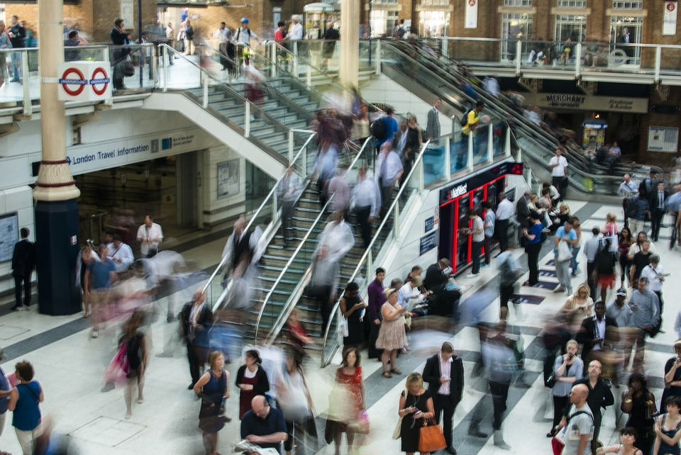
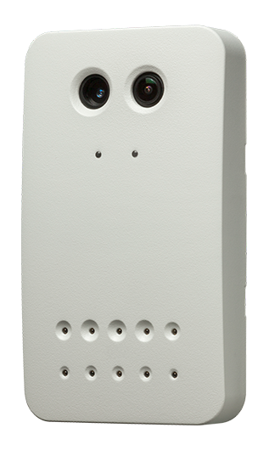
מערכת לספירת אנשים
OptimalCount
מכשיר הספירה המתקדם ביותר בעולם
OptimalCountהוא המכשיר המתקדם בעולם לספירת אנשים עם דיוק ללא תחרות. המאפיינים הבולטים של המוצר הוא מדידת התפוסה של האנשים\הצוות בקומה, בחנויות וכו'. הוא מדוייק, אמין ומציג נתונים בזמן אמת. יש לו יכולת חיבור מהענן והוא נפרד ממערכת IT ולכן ההתקנה קלה. המוצר מסייע לעסקים חכמים לספור אנשים ולייעל את חווית הלקוח.
חשוב לזכור: המוצר מגן על פרטיות הלקוחות והצוות !

Slide 2
יתרונות \ מערכת לספירת אנשים
עצמאי בשטח
נפרד ממערכת IT.
פלטפורמת ענן אופציונלית לניהול ודיווח מרחוק.
התקנה קלה ומהירה
תהליך לא מסובך.
זמין לעבודה 30 דק' אחרי שיצא מהקופסה.
ניתן התקנה עצמית.
דיוק מוכח
חיישן שמדויק ב-99%.
לא מושפע מתנאי הסביבה.
ייעודי לתווך ארוך
מודד תפוסה.
מייעל ביצועים.
איתור צוות
פונקציונליות מתקדמת שיכולה למספר את התפוסה.
מצלמות / וידאו שלא לשימוש אישי.
פרטיות
טכנולוגית סייבר.
מצלמות / וידאו שלא לשימוש אישי.
www.irisys.net/safecount

Slide 3
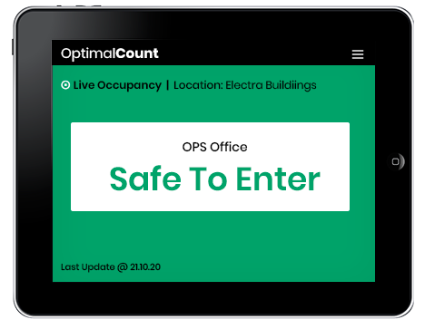
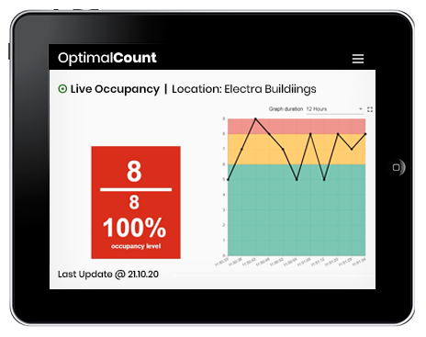
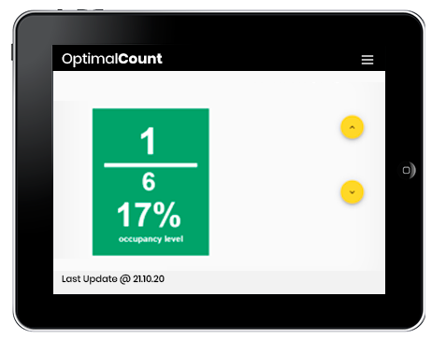
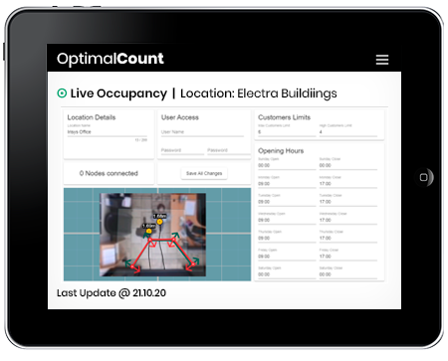
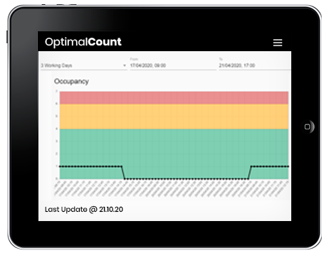
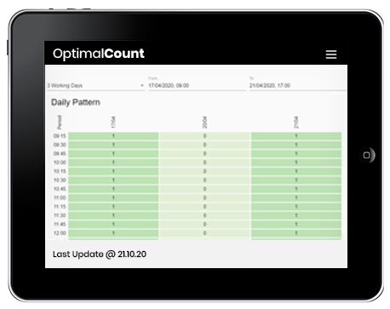
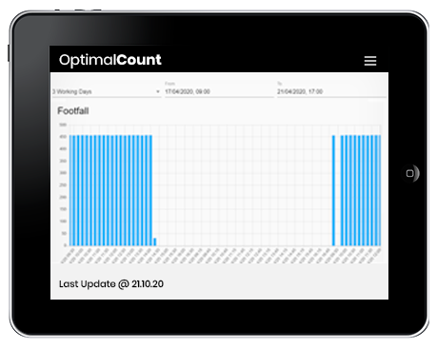
דשבורד \ מערכת לספירת אנשים
תצוגת המתנה תפוסה ב-Live, נתוני אזהרה ברורים ותיעוד קודם של התפוסה.
תצוגת לקוח מציג אזהרה ומתריע על תפוסה מלאה.
תצוגת מנהל מהיר ונוח להתקנה עצמית.
תצוגת גרפית חיתוך לפי מבקרים, נוכחות וכו'
הגדרות תצוגה הגדרה ותצורה פשוטים ליישום מהיר.
תצוגת תפוסה
תצוגת דפוס התפוסה
תצוגת תרשים
www.irisys.net/safecount

Slide 4
פרטים טכנים \ מערכת לספירת אנשים
מערכת לספירת אנשים
מערכת לספירת אנשים פלוס
1. OprimalCountעם חיבור לנקודת גישה WiFi.
2. מספק כוח והעברת נתונים.
3. מכשיר המאפשר WiFi מציע גישה לדוחות המכשירים:
עמוד ניהול הגדרות תפוסה: מוגן באמצעות סיסמה (לא חובה).
תצוגה מול לקוח: בחירת סטטוס (לפי צבע) והגדרות.
מסך תצוגה של עובדים: לפי סטטוס, אזהרה ותרשים היסטוריה.
4. דוחות ונתונים נגישים באופן מקומי.
1. OprimalCount עם חיבור לנקודת גישה WiFi 4G:
מספק כוח והעברת נתונים.
חיבור G4 לענן של Irisys True Occupancy.
2. חיבור ענן מאפשר:
ביקורת ודיווח בהתאמה אישית .
ניהול המערכת מרחוק.
3. דוחות ונתונים נגישים מהעולם.
www.irisys.net/safecount

Slide 5
מדוע חשוב לדייק \ מערכת לספירת אנשים
רמת דיוק | אנשים שלא נספרו
90% | 1 מתוך 10 אנשים לא נספרו
95% | 1 מתוך 20 אנשים לא נספרו
99.5% | 1 מתוך 200 אנשים לא נספרו
שגיאות
90%
95%
99.5%
לקוחות
הצגת ביקורות
הנחיות להתרחקות חברתית.
תקנון של בנייה, אש, ביטוח.
הצגת נתונים וערך המוצר
מדד התפוסה הוא חסר משמעות ואין לו ערך אם הוא אינו מדויק.
פחות שגיאות
דיוק גבוה יותר, פחות סיכוי לטעויות ושגיאות.

